Slide 1
স্বাগতম

Slide 2
পরিচিতি
শ্রেণিঃ নবম
বিষয়ঃ কৃষি শিক্ষা
অধ্যায়ঃ ১ম
সময়ঃ ৪৫ মিনিট

Slide 3
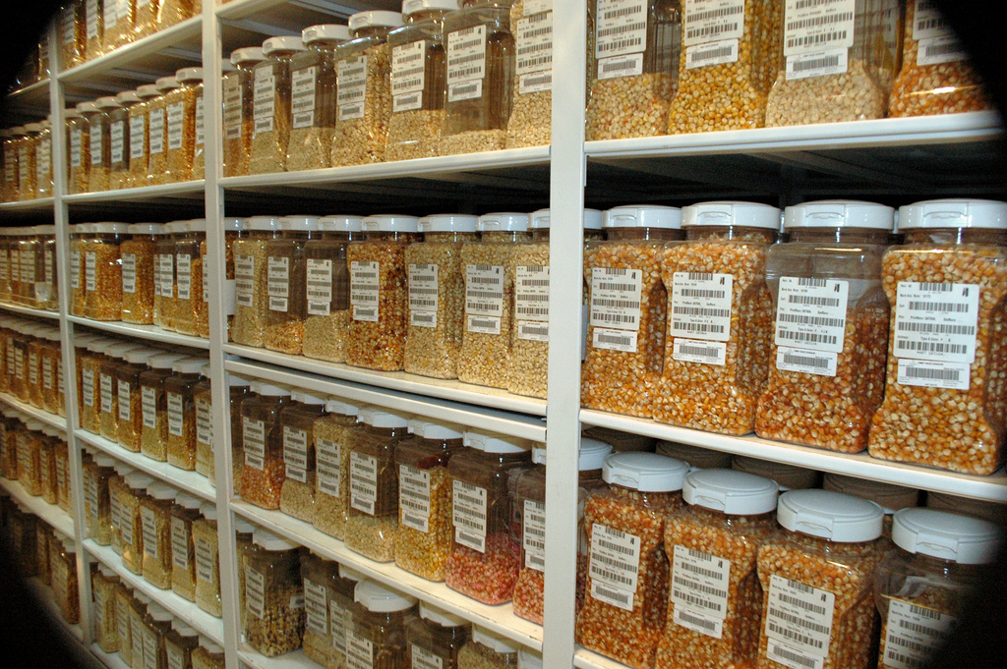
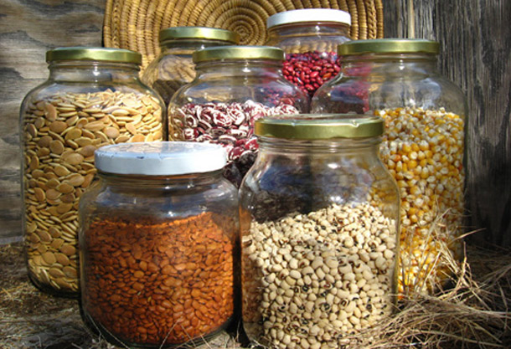
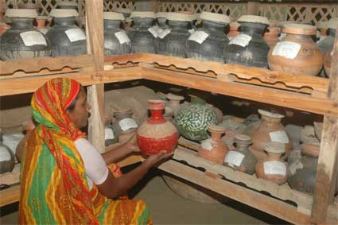
নিচের ছবিগুলো দেখ-
ছবিগুলোতে আমরা কি দেখলাম?
বিভিন্নভাবে বীজ সংরক্ষণ করছে।

Slide 4
বীজ সংরক্ষণ

Slide 5
এই পাঠ শেষে শিক্ষর্থীরা-
১। বীজ কি বলতে পারবে।
২। বীজ সংরক্ষণের পদ্ধতি বলতে পারবে।
৩। বীজ শুকানোর প্রয়োজনীয়তা সম্পর্কে বলতে পারবে।

Slide 6
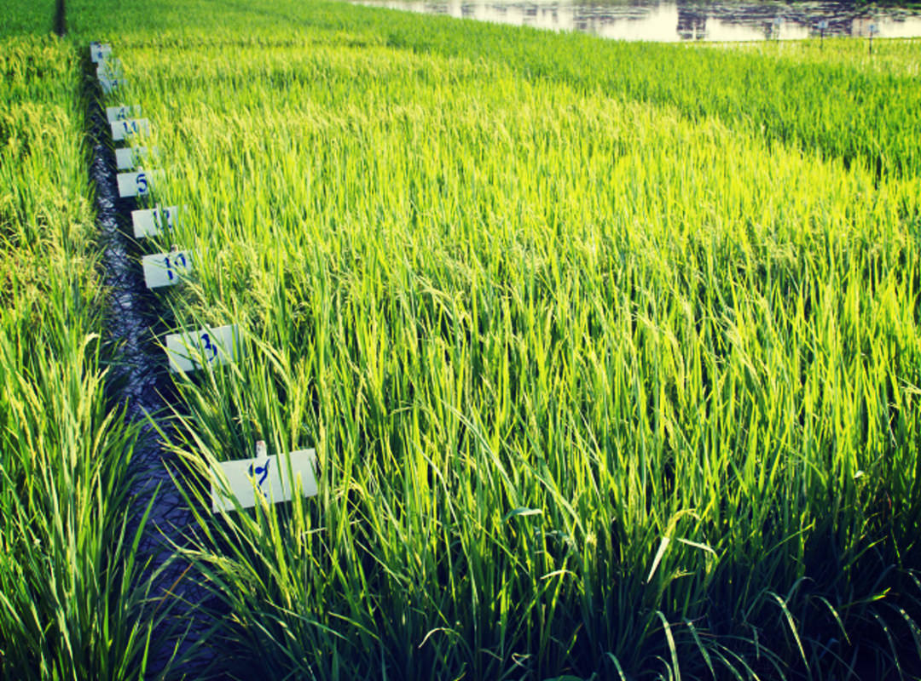
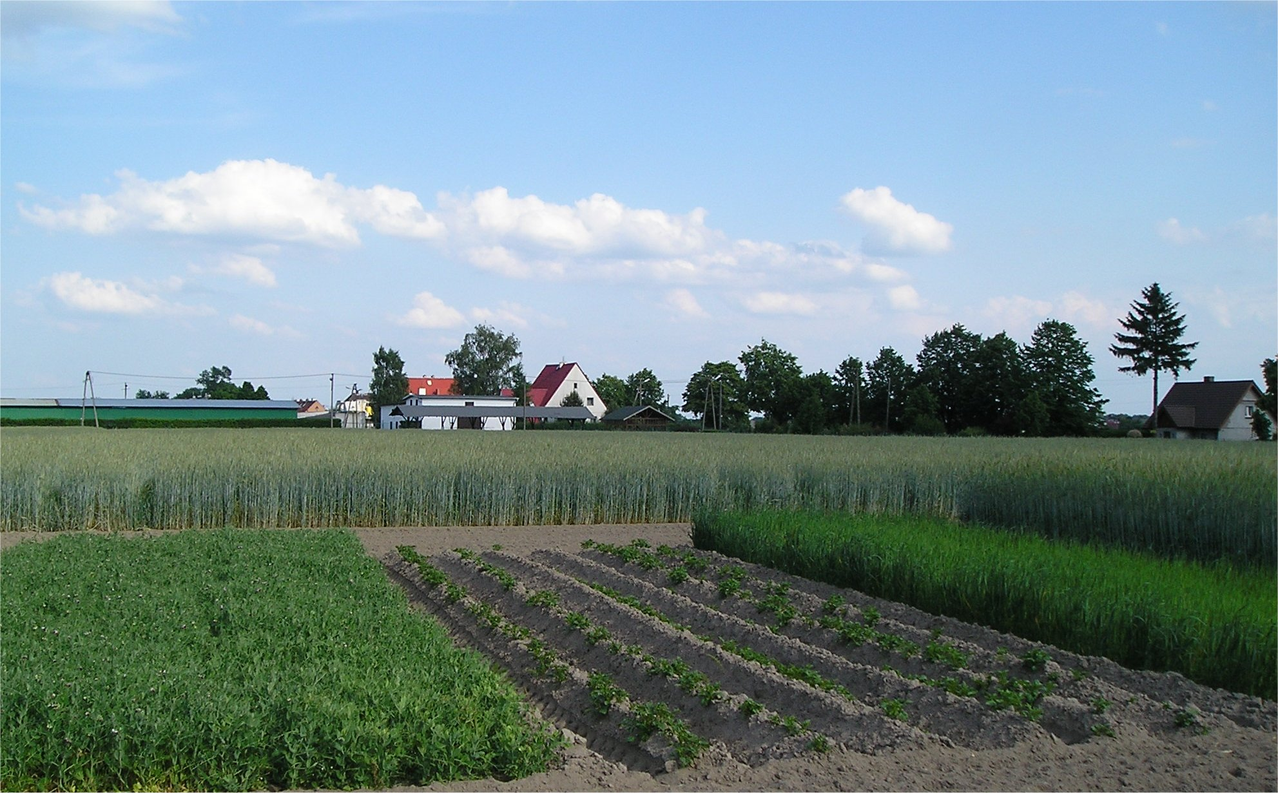
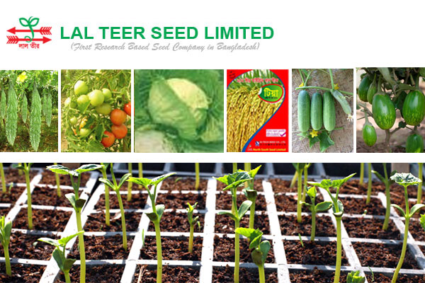
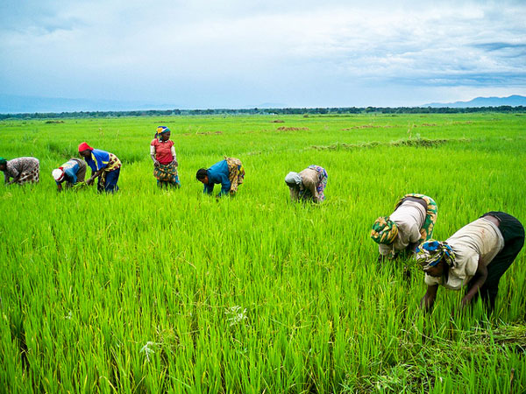
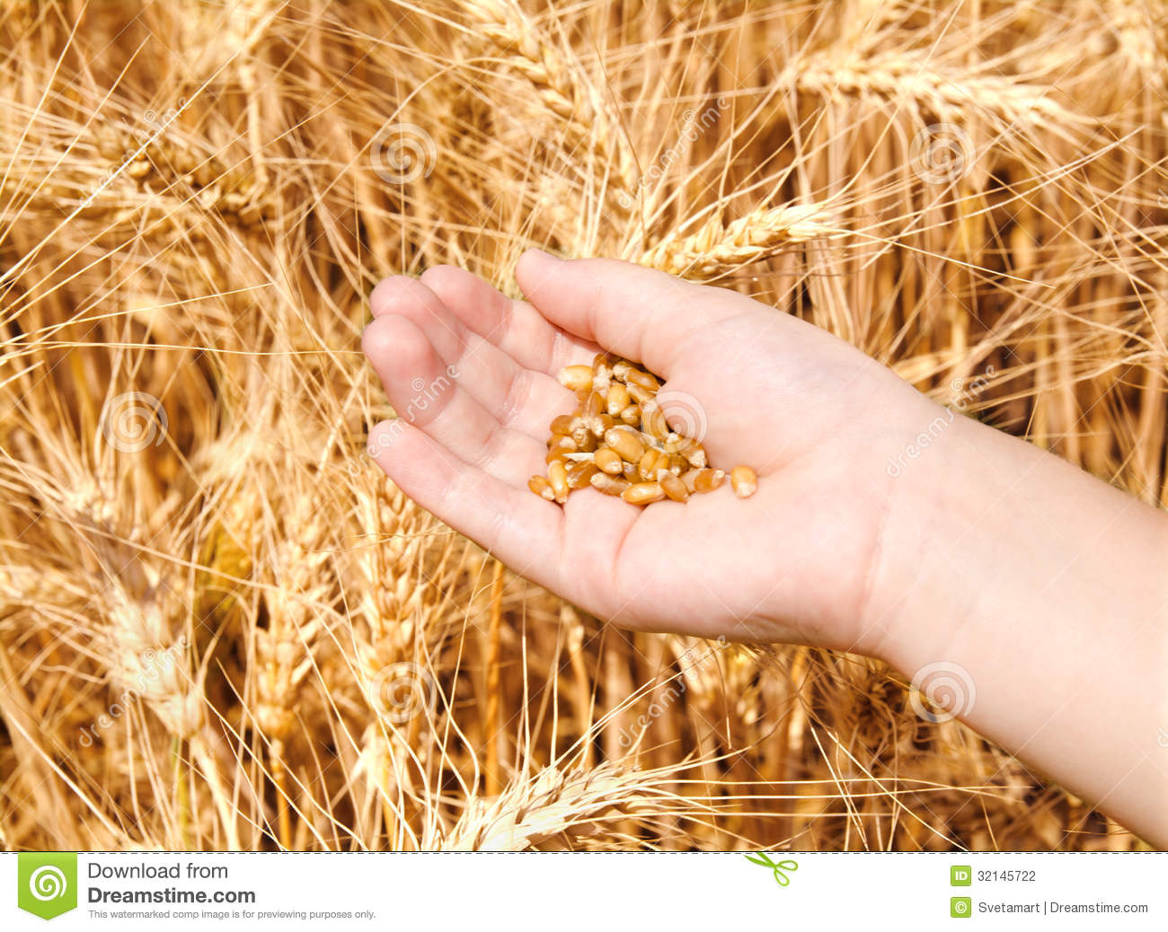
বীজ সংরক্ষণের শর্ত সমুহঃ
১। কেবল বীজের জন্যই ফসল চাষ করা।
২। নির্বাচিত জমির আশেপাশে নির্দষ্ট ফসলের আবাদ না করা।
৩। নির্ভরযোগ্য প্রতিষ্ঠান থেকে বীজ সংগ্রহ করা।
৪। চারা বৃদ্ধিকালে ভিন্ন জাতের গাছ তুলে ফেলা।
5। ফসলের পরিপক্ষতার দিকে দৃষ্টি রাখা।

Slide 7
বীজ শুকানো
বীজ শুকানোর প্রয়োজনীয়তা-
১। পোকা মাকড় থেকে রক্ষা করা জন্য বীজ শুকানোর প্রয়োজন।
২। অঙ্কুরোধগম ক্ষমতা বাড়াতে বীজ শুকানোর বিকল্প নাই।
৩। বীজের আদ্রতা একটা স্ট্যান্ডার্ড মানে আনার জন্য শুকানো
দরকার।
পদ্ধতিঃ
১। স্বাভাবিক বাতাসে ।
২। উত্তপ্ত বাতাস প্রবেশ করিয়ে।

Slide 8
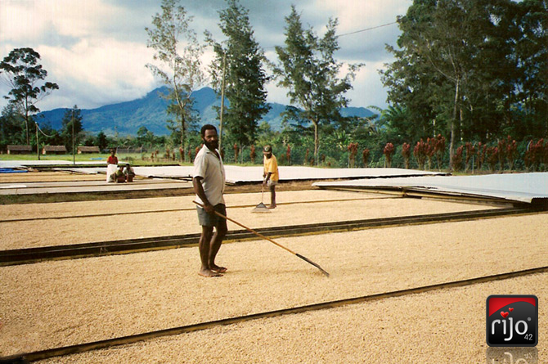
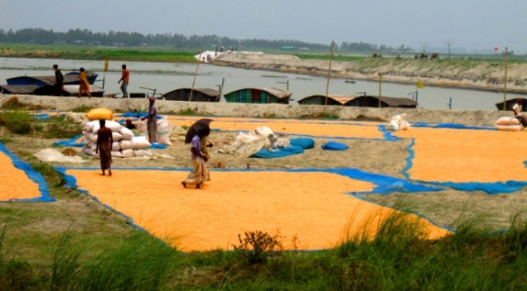
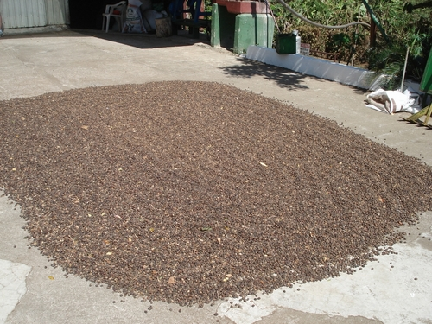
১। স্বাভাবিক বাতাসে

Slide 9
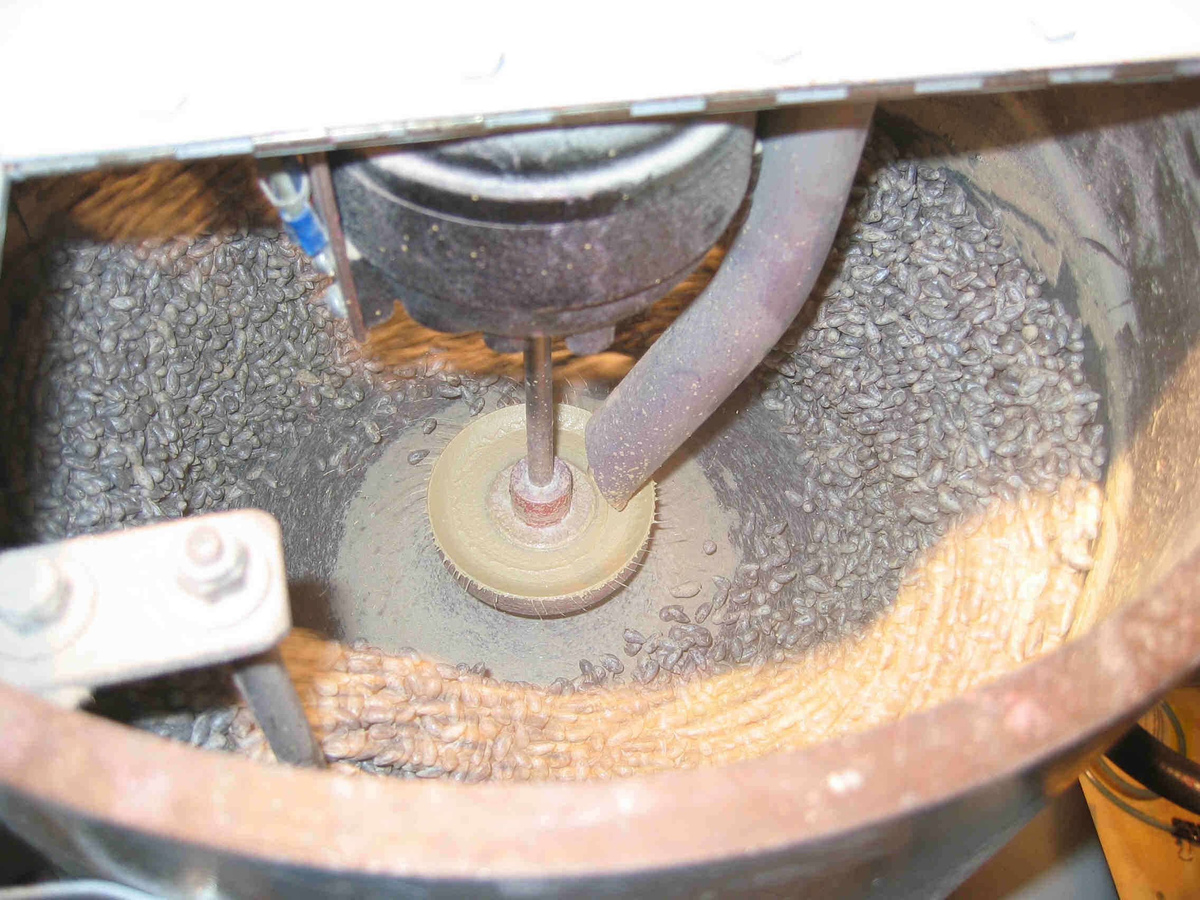
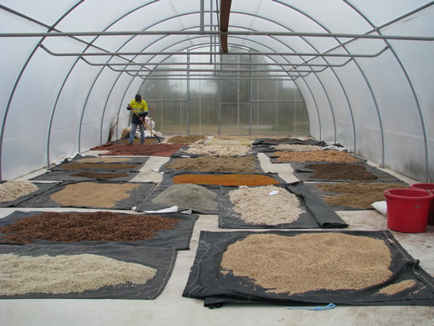
২। উত্তপ্ত বাতাস প্রবেশ করিয়ে

Slide 10
একক কাজ
তোমার বাড়িতে কি কি জিনিষে ধান সংগ্রহ
করে তার একটি তালিকা তৈরি কর।
এসো এখন আমরা মিলিয়ে নেই

Slide 11
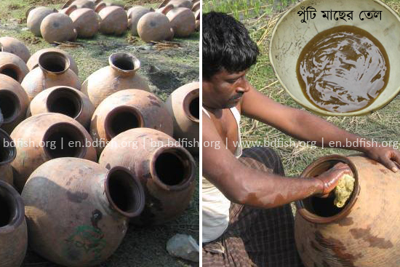
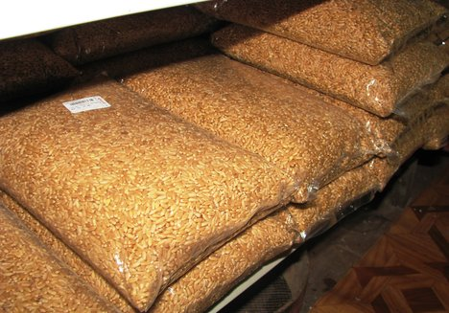
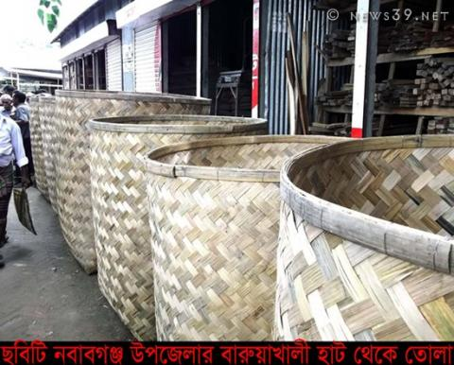
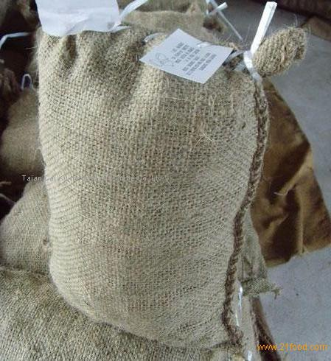
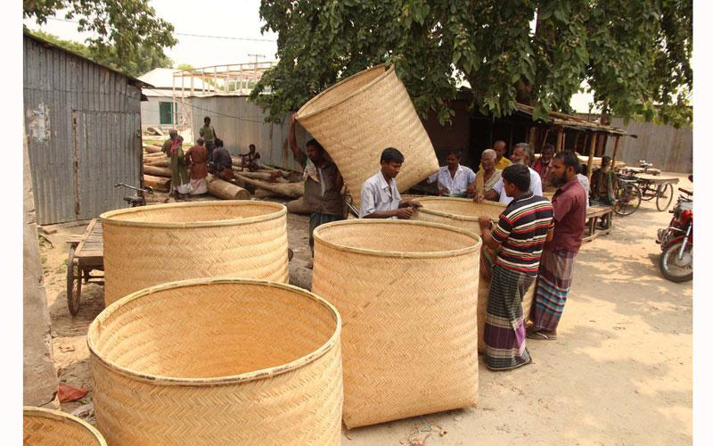
বীজ সংরক্ষণের পদ্ধতি
১। চটের বস্তায়
২। ধান গোলায়
৩। ডোলে সংরক্ষণ
৪। পলিথিন ব্যাগে
৫। মটকায়
ছবি দেখতে নামে ক্লিক করুন

Slide 12
দলীয় কাজ
মাটির কলসে কিভাবে বীজ
সংরক্ষণ করে তা লিখে আনবে

Slide 13
মূল্যায়ন
১। কয়টি পদ্ধতিতে বীজ শুকানো হয়?
২। কিভাবে অঙ্করোগম ক্ষমতা বাড়ানো যায়?
৩। বীজ় সংরক্ষণের ২টি পদ্ধতির নাম বল ?

Slide 14
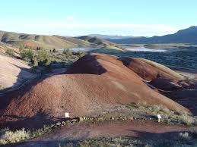
ধন্যবাদ

